Slide 1
Gestão de Pessoas
PROF º ALEXSANDRO ANDRADE

Slide 2
Apresentação
Estudantes

Slide 3
Ementa : Gestão de Pessoas

Slide 4
Gestão de Pessoas
Unidade Curricular: Recursos Humanos
Área Temática: Fundamentos e Processos Básicos da Gestão de Pessoas
Curso: Gestão de Recursos Humanos
Carga Horária: 60 h

Slide 5
Large image
Competências
Analisar a importância estratégica, os objetivos e a tendência da gestão de pessoas; Identificar e analisar o funcionamento dos diversos processos da gestão de pessoas; Correlacionar as políticas e as ações de gestão de pessoas tais como: processos de recrutamento; seleção, integração, treinamento e desenvolvimento, avaliação de desempenho e, sistema de remuneração; e Relacionar os processos de gestão de pessoas com as realidades organizacionais.

Slide 6
Large image
Bases Tecnológicas
Ambiente e Organização; Gestão de Pessoas – Para onde vai a Gestão de pessoas? Recrutamento e Seleção de Pessoal; Orientação de Pessoas; Treinamento e desenvolvimento; Universidades Corporativa; Avaliação de Desempenho; Remuneração; Plano de Incentivo; Benefícios e serviços sociais; e
Higiene e segurança no trabalho.

Slide 7
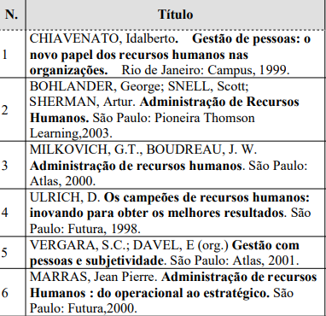
Large image
Referências

Slide 8
Aula 1
INTRODUÇÃO À MODERNA GESTÃO DE PESSOAS

Slide 9
Gestão de Pessoas
“Conjunto integrado de processos dinâmicos e interativos” – Chiavenato
Evolução da Gestão de Pessoas
Departamento Pessoal Gestão de Pessoas Gestão Estratégica de Pessoas
Atividades de contabilidade - Admissão e Demissão;
Burocracia;
Não havia relação do meio x indivíduo
Desafio : Treinar e desenvolver as capacidades/ potencialidades dos sujeitos
Decisão também passa a ser tomada pelo R.H; G.P.
Passa a ter espaço na alta cúpula da organização

Slide 10
Aspectos fundamentais da moderna gestão de pessoas
Pessoas como seres humanos: dotados de personalidade própria e profundamente diferentes entre si, com uma história pessoal particular e diferenciada, possuidores de conhecimentos, habilidades e competências indispensáveis à adequada gestão dos demais recursos organizacionais.
Pessoas como ativadoras de recursos organizacionais: como impulsionadores da organização e capazes de dotá-la do talento indispensável à sua constante renovação e competitividade em um mundo cheio de mudanças e desafios.
Pessoas como parceiras da organização: capazes de conduzir a organização à excelência e ao sucesso. Como parceiros, as pessoas fazem investimentos na organização – como esforço, dedicação, responsabilidade, comprometimento, riscos, etc.

Slide 11
Aspectos fundamentais da moderna gestão de pessoas
Pessoas como talentos fornecedores de competências: como elementos vivos e portadores de competências essenciais ao sucesso organizacional. Qualquer organização pode comprar máquinas ou equipamentos, comprar tecnologias para se equiparar aos concorrentes. Isso é relativamente fácil, mas construir competências é extremamente difícil, leva tempo, aprendizado e maturação.
Pessoas como capital humano: como o principal ativo organizacional que agrega inteligência ao negócio da organização, como se verá adiante.

Slide 12
OBJETIVOS DA GESTÃO DE PESSOAS
As pessoas constituem o principal ativo da organização. Daí, a necessidade de tornar as organizações mais conscientes e atentas para seus funcionários.
A GP é a função que permite a colaboração eficaz das pessoas – colaboradores, empregados, funcionários, recursos humanos, talentos ou qualquer denominação que seja utilizada – para alcançar os objetivos organizacionais e individuais
Os nomes – como departamento de pessoal, relações industriais, recursos humanos, desenvolvimento de talentos, capital humano ou capital intelectual – são utilizados para descrever a unidade, o departamento ou a equipe relacionada com a GP. Cada qual reflete uma maneira de lidar com as pessoas. O termo ARH ainda é o mais frequente de todos eles.

Slide 13
OBJETIVOS DA GESTÃO DE PESSOAS
Os objetivos da GP são variados. Ela deve contribuir para a eficácia organizacional por meio dos seguintes meios:
Ajudar a organização a alcançar seus objetivos e realizar sua missão
Proporcionar competitividade à organização
Proporcionar à organização pessoas bem treinadas e bem motivadas
Aumentar a autoatualização e a satisfação das pessoas no trabalho
Desenvolver e elevar a qualidade de vida no trabalho (QVT)
Administrar e impulsionar a mudança
Manter políticas éticas e comportamento socialmente responsável
Construir a melhor equipe e a melhor empresa

Slide 14
O que é gestão de pessoas?
No seu trabalho, cada administrador – seja ele o presidente, diretor, gerente ou executivo – desempenha as quatro funções administrativas que constituem o processo administrativo: planejar, organizar, dirigir e controlar.
A GP procura ajudar o administrador a desempenhar todas essas funções porque ele não realiza seu trabalho sozinho, mas por meio das pessoas que formam sua equipe. Com sua equipe, o executivo alcança metas, objetivos e resultados

Slide 15
Os seis processos básicos de gestão de pessoas
A GP é um conjunto integrado de processos dinâmicos e interativos.
Processos de agregar pessoas: utilizados para incluir novas pessoas na empresa - Incluem recrutamento e seleção de pessoas.
Processos de aplicar pessoas: utilizados para desenhar as atividades que as pessoas realizarão na empresa, orientar e acompanhar seu desempenho. Incluem desenho organizacional e desenho de cargos, análise e descrição de cargos, orientação das pessoas e avaliação do desempenho.
Processos de recompensar pessoas: utilizados para incentivar as pessoas e satisfazer suas necessidades individuais mais elevadas. Incluem recompensas, remuneração e benefícios, e serviços sociais.

Slide 16
Os seis processos básicos de gestão de pessoas
4. Processos de desenvolver pessoas: utilizados para capacitar e incrementar o desenvolvimento profissional e pessoal das pessoas. Envolvem treinamento e desenvolvimento das pessoas, gestão do conhecimento e gestão de competências, aprendizagem corporativa, programas de mudanças e desenvolvimento de carreiras e programas de comunicações e consonância.
5. Processos de manter pessoas: utilizados para criar condições ambientais e psicológicas satisfatórias para as atividades das pessoas. Incluem administração da cultura organizacional, clima, disciplina, higiene, segurança e qualidade de vida e manutenção de relações sindicais.
6. Processos de monitorar pessoas: utilizados para acompanhar e controlar as atividades das pessoas e verificar resultados. Incluem banco de dados e sistemas de informações gerenciais.

Slide 17
PERGUNTAS
?????????????

Slide 18
Aula 2- Conceitos importantes
Gestão de pessoas

Slide 19
Missão
É o propósito de a empresa existir. É sua razão de ser.
1. Defina qual é o principal benefício que sua empresa leva a seu público-alvo.
2. Defina qual é a principal vantagem (diferencial) competitiva que distingue sua empresa da concorrência.
3. Defina se há algum interesse especial que deveria estar na missão da empresa. Ou se o interesse seria uma consequência do sucesso do negócio.
4. Elabore uma frase curta que apresente o benefício, a vantagem competitiva e, se apropriado, o interesse do empreendedor. Depois, valide com os interessados no negócio se essa frase poderia ser a missão da empresa.

Slide 20
Visão
É a situação em que a empresa deseja chegar
(em período definido de tempo).
Defina um horizonte de planejamento de 3 ou 5 anos. Como gostaria que sua empresa estivesse ao final desse período?
Na resposta acima, seria possível determinar algum tipo de indicador de avaliação e metas numéricas que poderiam ser atingidas nesse período de tempo?
Elabore uma declaração em que conste o(s) objetivo(s) que a empresa irá atingir durante o período. Depois, valide com os interessados no negócio se ela poderia ser a Visão de futuro da empresa.

Slide 21
Valores
São os ideais de atitude, comportamento e resultados que devem estar presentes nos colaboradores e nas relações da empresa com seus clientes, fornecedores e parceiros.
Se sua empresa fosse uma pessoa, por quais atitudes ela deveria ser conhecida, lembrada e admirada?
Essa lista de atitudes poderia servir como a lista de valores do seu negócio? Se não, refaça a lista de atitudes.

Slide 22
Apresentação – Pesquisa
Missão; Visão e Valores

Slide 23
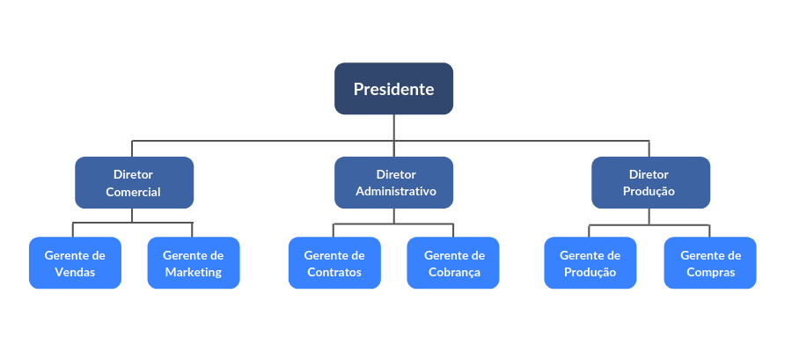
Organograma
O organograma pode ser definido como a representação gráfica da estrutura administrativa de uma organização. Nele, é possível apresentar a estrutura organizacional da empresa, visualizando os níveis hierárquicos e a distribuição dos cargos.

Slide 24
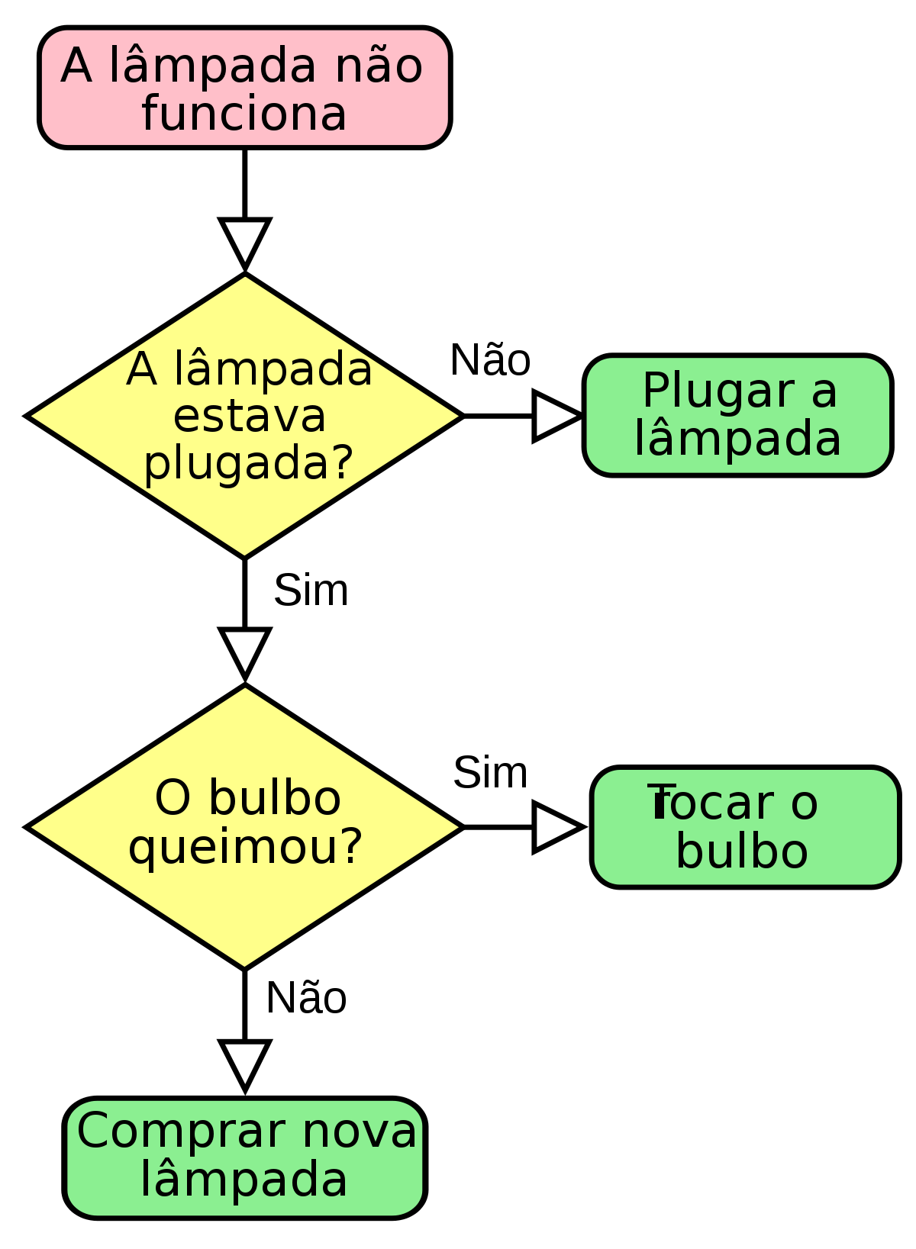
Fluxograma
Também chamado de gráfico de procedimentos ou gráfico de processos, o Fluxograma é a representação gráfica da sequência das etapas de um processo. É uma ferramenta de documentação do processo permitindo entender de forma rápida o funcionamento do processo.

Slide 25
O que são Stakeholders
Significa público estratégico e descreve todas as pessoas ou "grupo de interesse" que são impactados pelas ações de um empreendimento, projeto, empresa ou negócio.
Em inglês stake significa interesse, participação, risco. Holder significa aquele que possui. Assim, stakeholder também significa parte interessada ou interveniente.
O termo é muito utilizado nas áreas de comunicação, administração e tecnologia da informação, cujo objetivo é designar as partes interessadas de um planejamento estratégico ou plano de negócios.
Alguns exemplos de stakeholders de uma empresa: funcionários ; gestores; gerentes; proprietários ; fornecedores ; concorrentes ; ONGs ; clientes ; o Estado ;credores ; sindicatos ; outras pessoas ou empresas que estejam relacionadas com o projeto.

Slide 26
Empowerment
Para Chiavenato (2005) o empowerment ou delegação de autoridade, basicamente é o processo de dar poder às pessoas, a liberdade e a informação para ajudar na tomada de decisões e com isso participar ativamente da organização.

Slide 27
Outplacement
Outplacement é um processo que procura ajudar o funcionário demitido a se recolocar mais rapidamente no mercado de trabalho, orientando essa pessoa durante o período. Durante a sua aplicação, são realizados treinamentos e direcionamentos, como análise de currículo, dicas para melhorar o desempenho, workshops, palestras de capacitação e até a redefinição de metas para a carreira.
Esse método, praticado no Brasil desde os anos 80, tem como objetivo minimizar os impactos negativos da demissão, auxiliando o profissional a encontrar um novo trabalho e também dando suporte emocional ao ex-funcionário.
O trabalho de outplacement valoriza a preocupação com o acolhimento psicológico do colaborador.

Slide 28
RH e GP
A diferença entre RH e Gestão de Pessoas está nas responsabilidades diante das rotinas da empresa.
Enquanto o RH é a ponte de relacionamento entre a empresa e o colaborador. A gestão de pessoas tem como foco o desenvolvimento de competências.
A diferença entre essas áreas está nos processos. O segmento de Recursos Humanos trabalha, por exemplo, com políticas de RH, recrutamento e seleção, plano de carreira, avaliação de desempenho, banco de talentos e clima organizacional, entre outros.

Slide 29
Recursos Humanos - RH
Compete também a esse setor a promoção, o planejamento, a coordenação e o controle das atividades relacionadas à qualificação, orientação, avaliação de desempenho funcional e comportamental. Além disso, há o acompanhamento do pessoal da empresa como um todo e das atividades relacionadas à qualidade de vida, saúde, benefícios e segurança no ambiente de trabalho.
Portanto, Recursos Humanos é uma área na qual os profissionais trabalham como recrutadores, administradores de salários e benefícios, avaliadores de desempenho, contadores, psicólogos, médicos do trabalho, engenheiros de segurança, assistentes sociais, economistas, advogados e tecnólogos, entre outros.

Slide 30
Gestão de Pessoas
Já a área de Gestão de Pessoas é focada em facilitar o crescimento e a contribuição de cada pessoa para o negócio, tendo sob sua responsabilidade a participação, envolvimento, capacitação e desenvolvimento das pessoas dentro das empresas. É sua função humanizar as organizações, um grande desafio a ser vencido diariamente.
Tal setor trabalha o comportamento organizacional, desenvolvimento de equipe, comunicação interpessoal, liderança, entendimento e motivação dos colaboradores, aplicação da ética nas relações de trabalho e estratégias empresariais, entre outros. Quando alinhados, eles servem para uma melhor estratégia de gestão.
Assim, tal ciência entende que o ser humano é único e apresenta características próprias, trabalhando as competências de cada colaborador para desenvolvê-las em conjunto com a estratégia das empresas e em conformidade com seus valores e princípios, por meio de treinamentos, por exemplo.

Slide 31
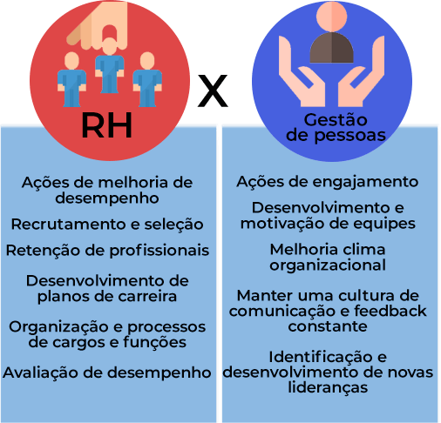

Slide 32
CONCEITO DE GESTÃO DE PESSOAS
A GP é uma área muito sensível à mentalidade e à cultura corporativa que predomina nas organizações. Ela é extremamente contingencial e situacional, pois depende de vários aspectos, como a arquitetura organizacional, a cultura corporativa, as características do seu mercado, o negócio da organização, a tecnologia utilizada, os processos internos, o estilo de gestão e uma infinidade de outras variáveis. Também depende das características das pessoas que a constituem. Tudo isso constitui um mix que a torna única em cada organização.

Slide 33
As pessoas como colaboradoras e parceiras da organização
Nos tempos atuais, as organizações estão ampliando a sua visão e a atuação estratégica.
Todo processo produtivo somente se realiza com a participação conjunta de diversos parceiros articulados, cada qual contribuindo com algum recurso.
Os fornecedores contribuem com matérias-primas, insumos básicos, serviços e tecnologias.
Os acionistas e os investidores (shareholders) contribuem com capital de risco e investimentos que permitem o aporte financeiro para a aquisição de recursos.
Os gestores contribuem com conhecimentos, competências e proporcionam decisões e ações que dinamizam a organização.
Os clientes e os consumidores contribuem para a organização adquirindo bens ou serviços e incrementando seu faturamento.
Os colaboradores oferecem seus préstimos (vantagens) e garantem as operações do negócio. Cada um desses parceiros da organização contribui com algo na expectativa de obter um retorno pela sua contribuição.

Slide 34
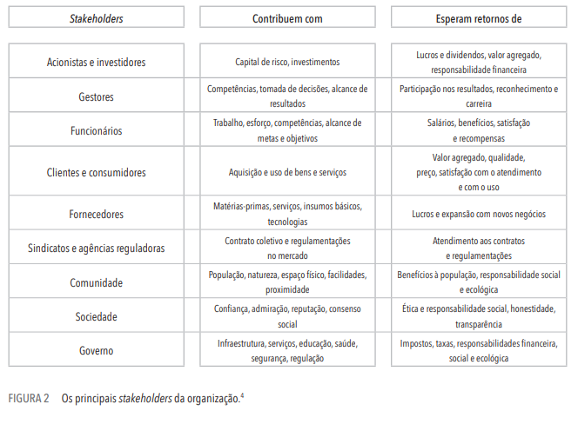

Slide 35
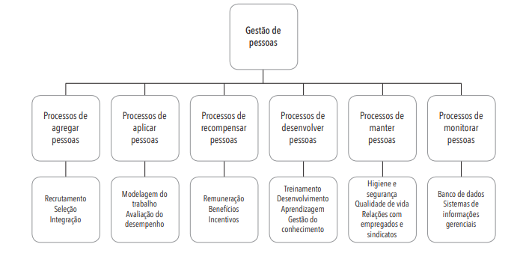
Processos básicos de Gestão de pessoas

Slide 36
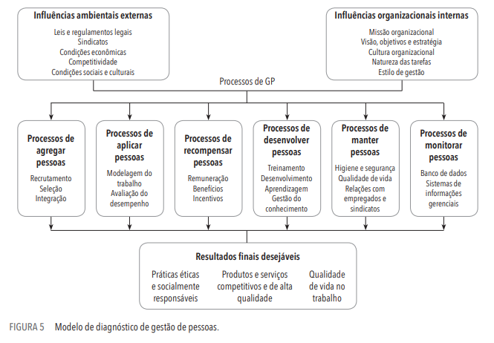

Slide 37
